Slide 1
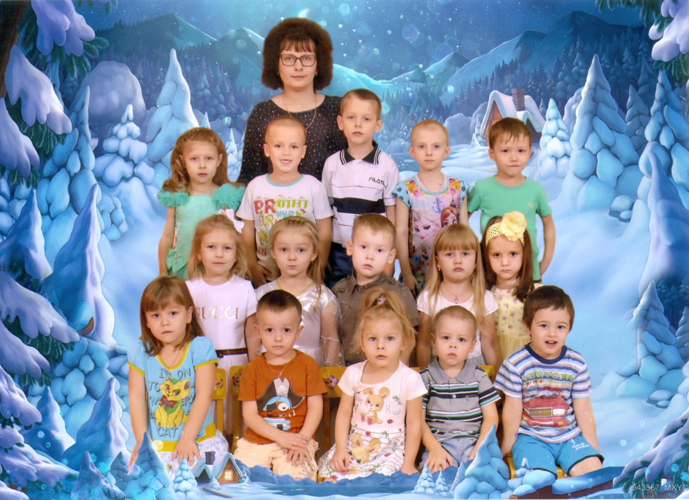
Воспитатель моё призвание.
МБДОУ№109 Детский сад комбинированного вида»
Выполнила: Жарчинская Елена Анатольевна

Slide 2
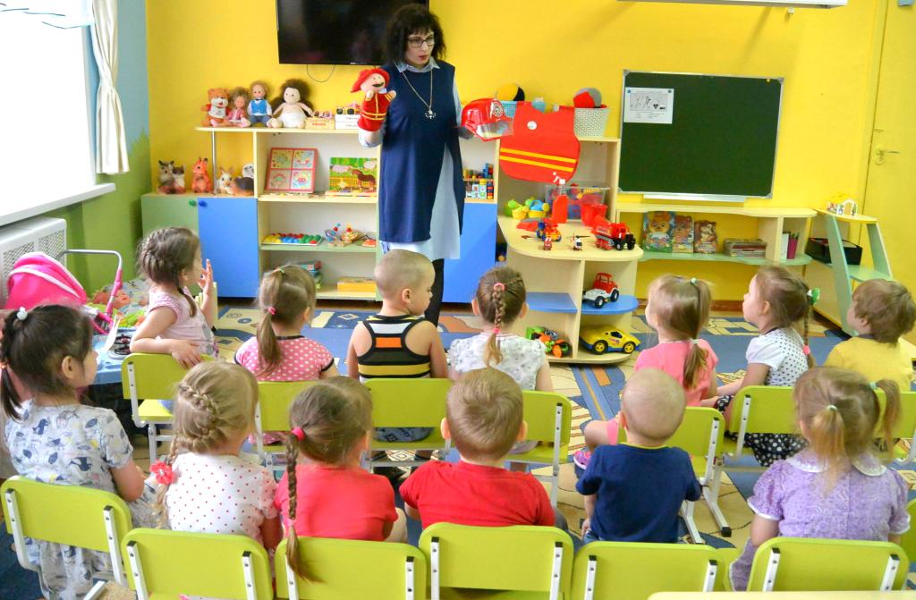
Сколько нужно ласки и заботы
Каждому помочь и каждого понять.

Slide 3
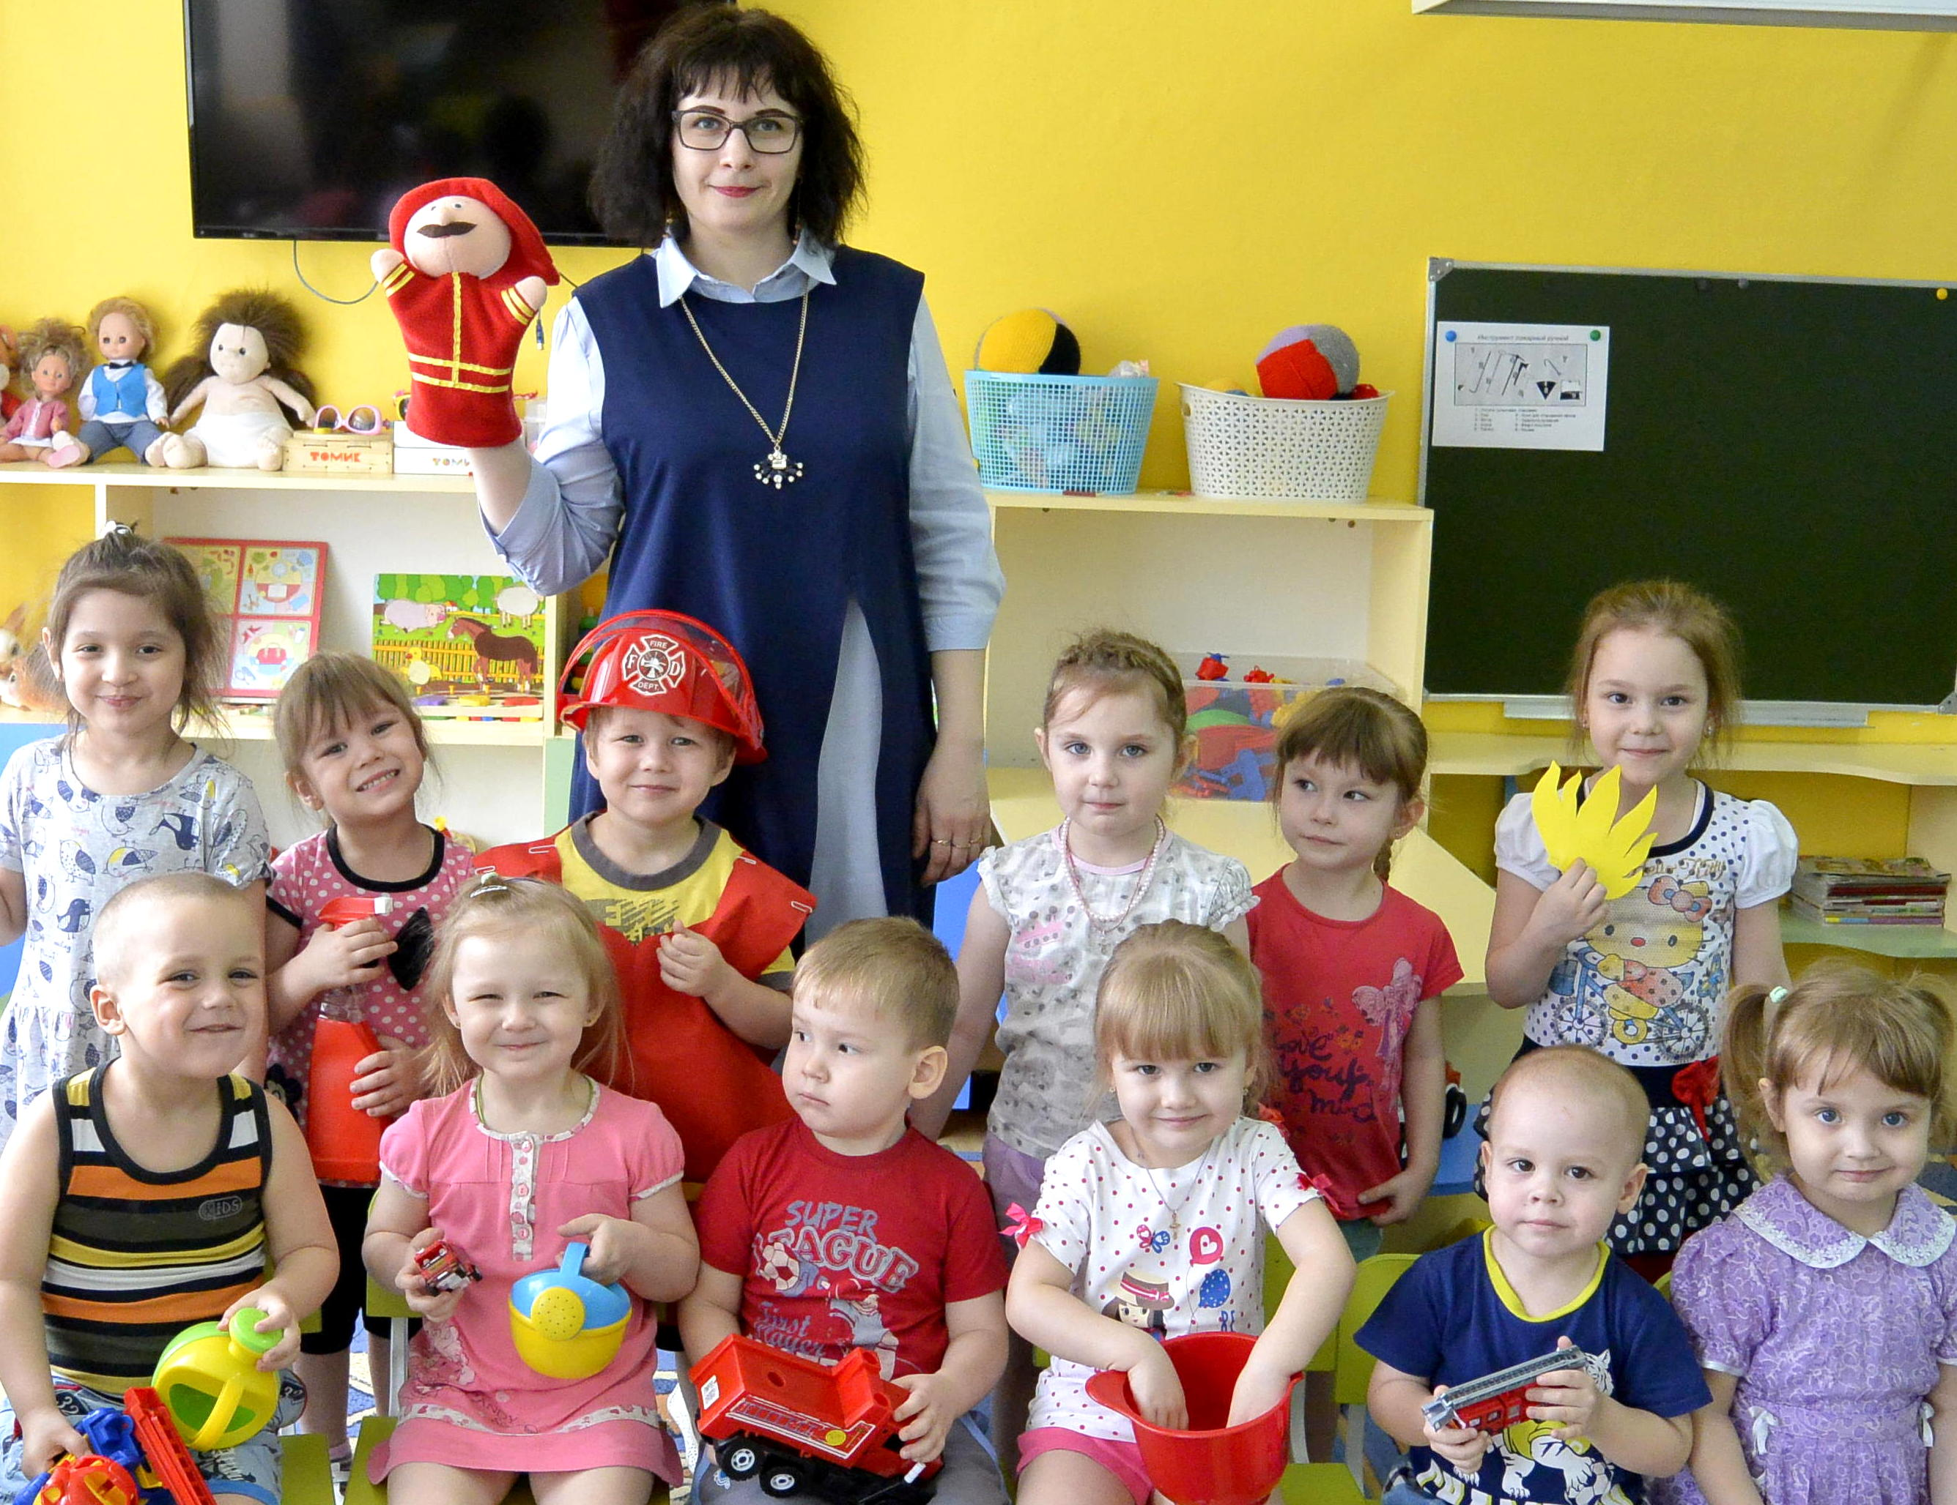
Благодарна и трудна работа –
Ежедневно маму заменять.

Slide 4
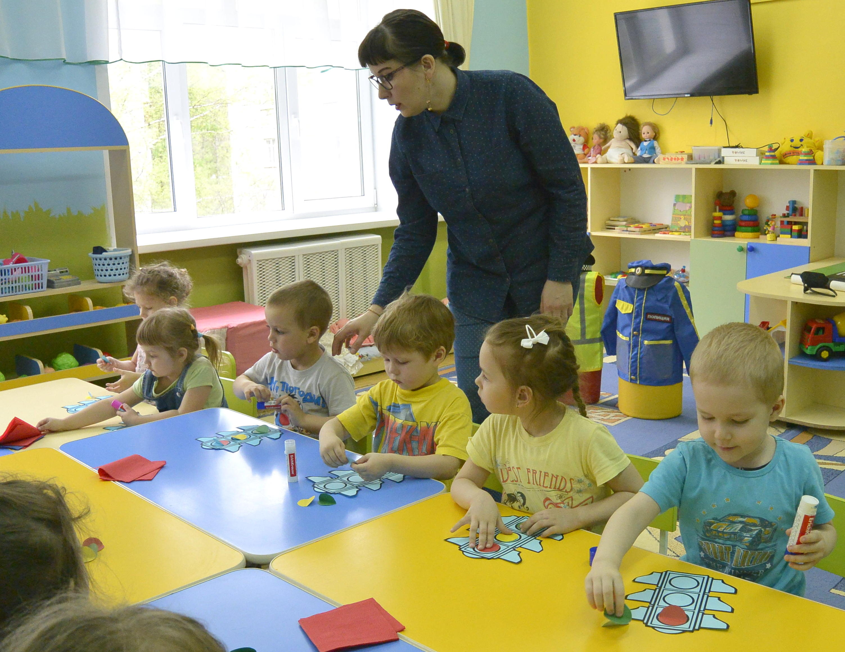
Воспитатель – это первый после мамы учитель который встречается на жизненном пути.

Slide 5
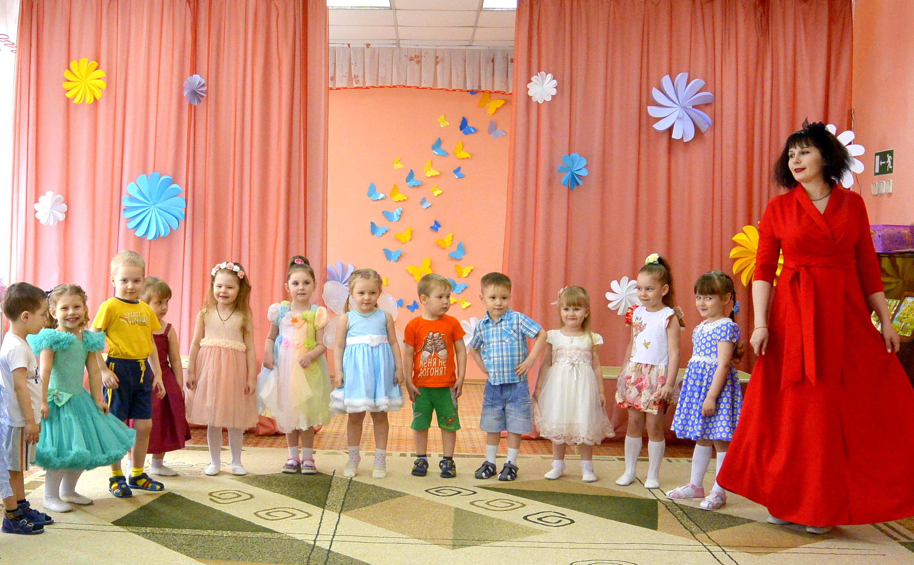
Воспитатель должен много знать и уметь.

Slide 6
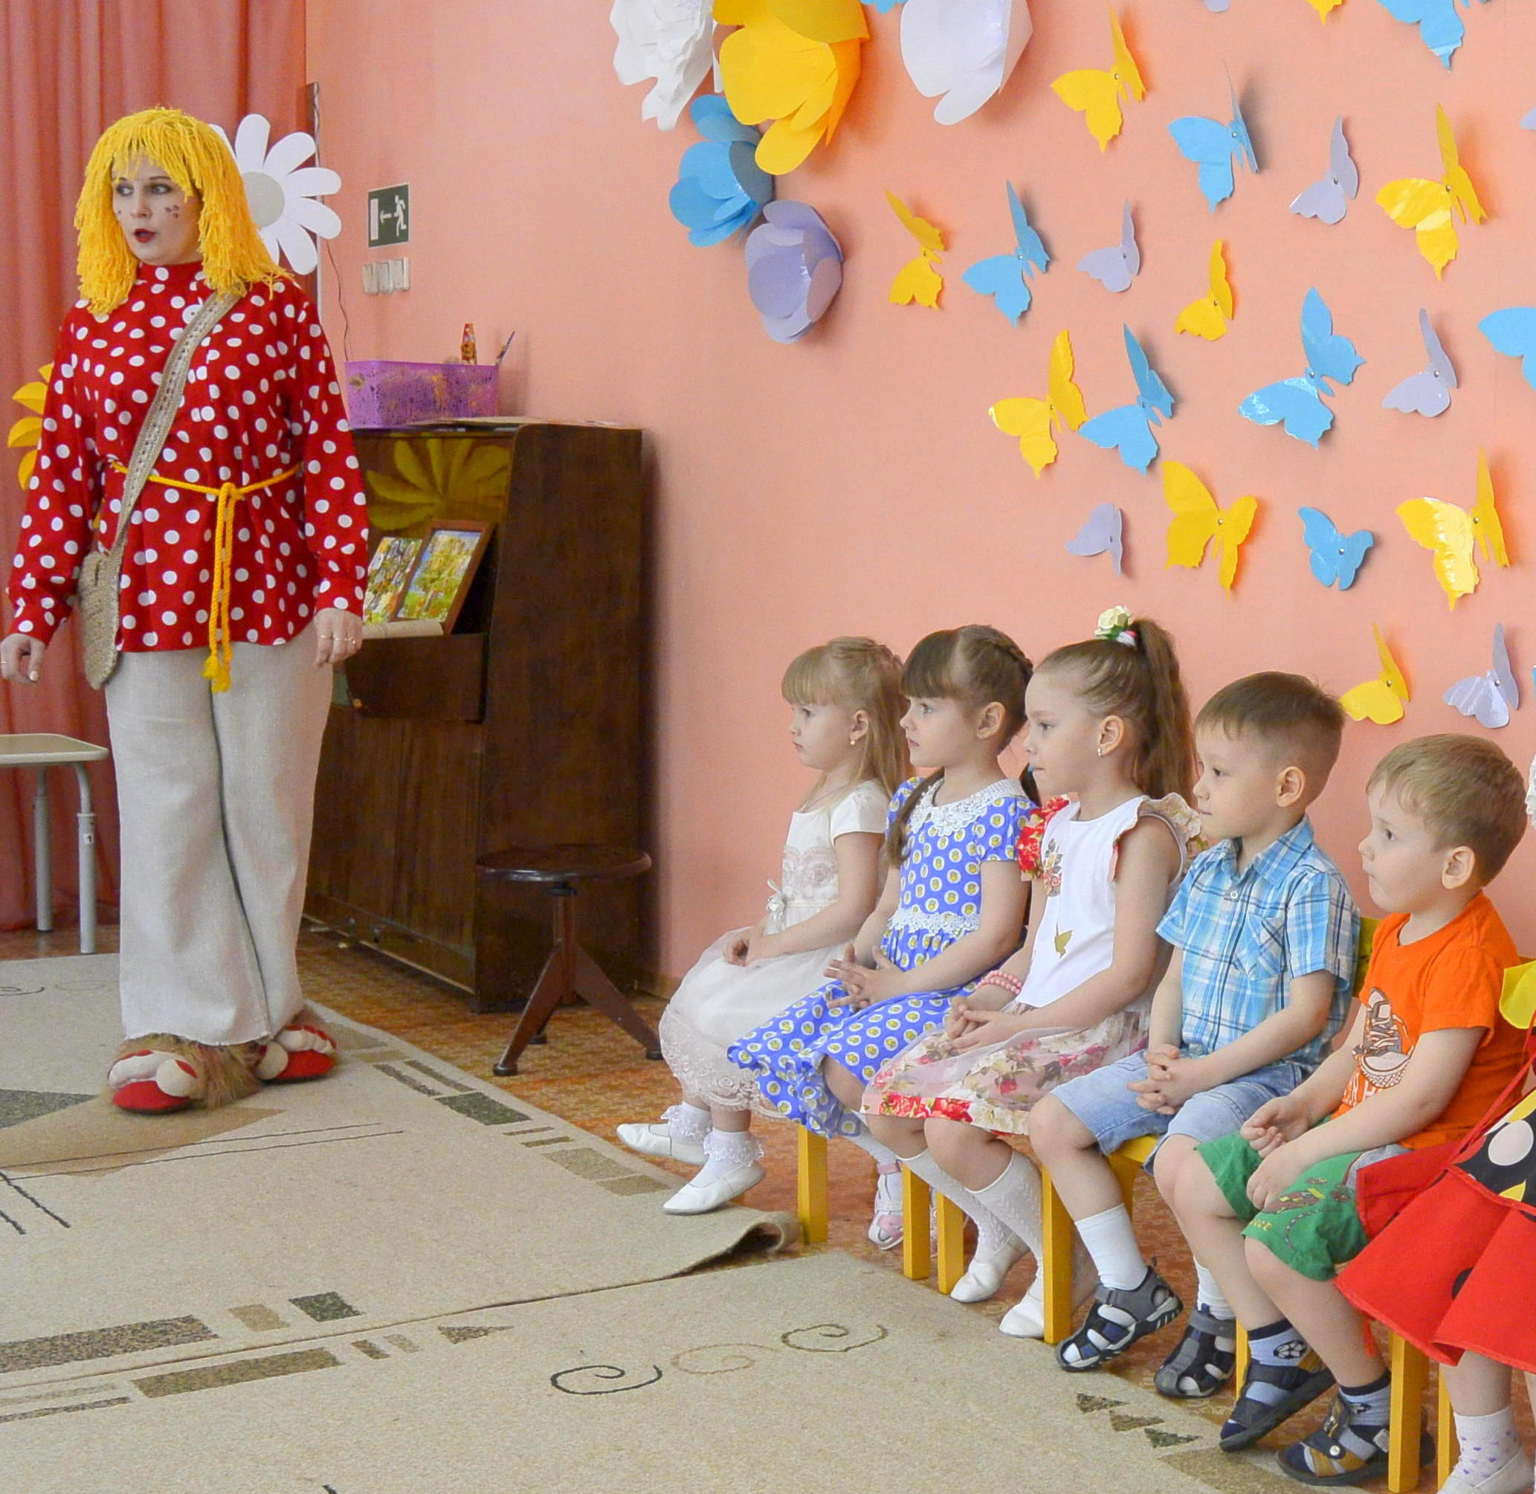
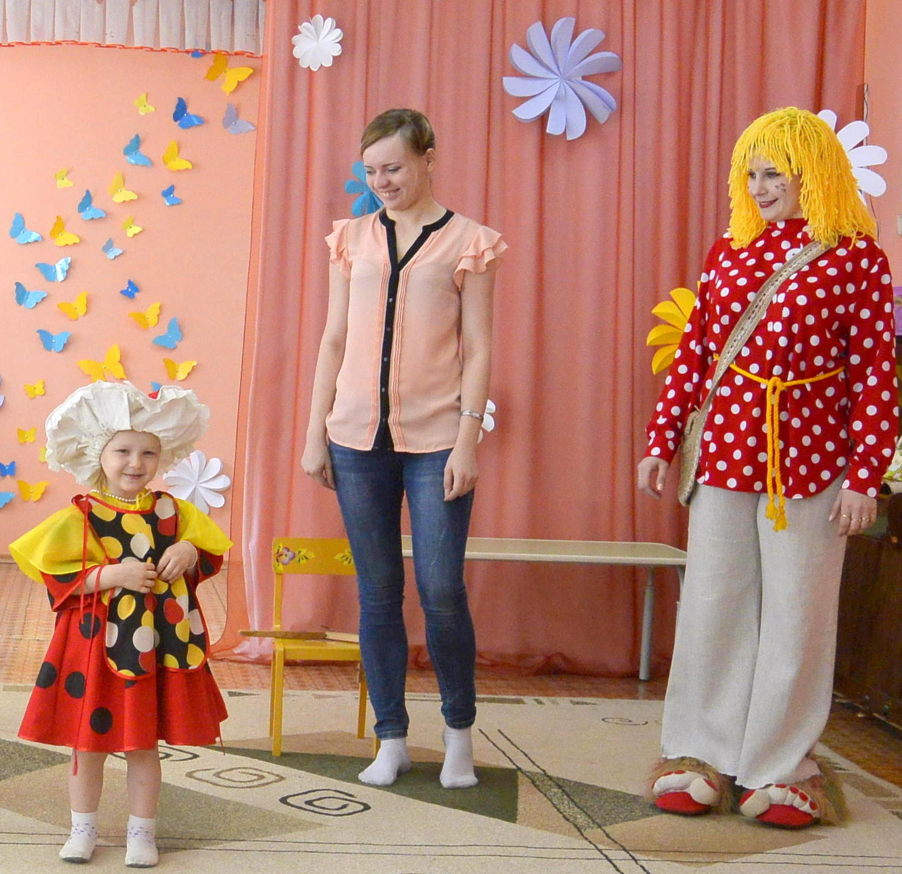
Лучшие качества воспитателя – доброта, активность.

Slide 7
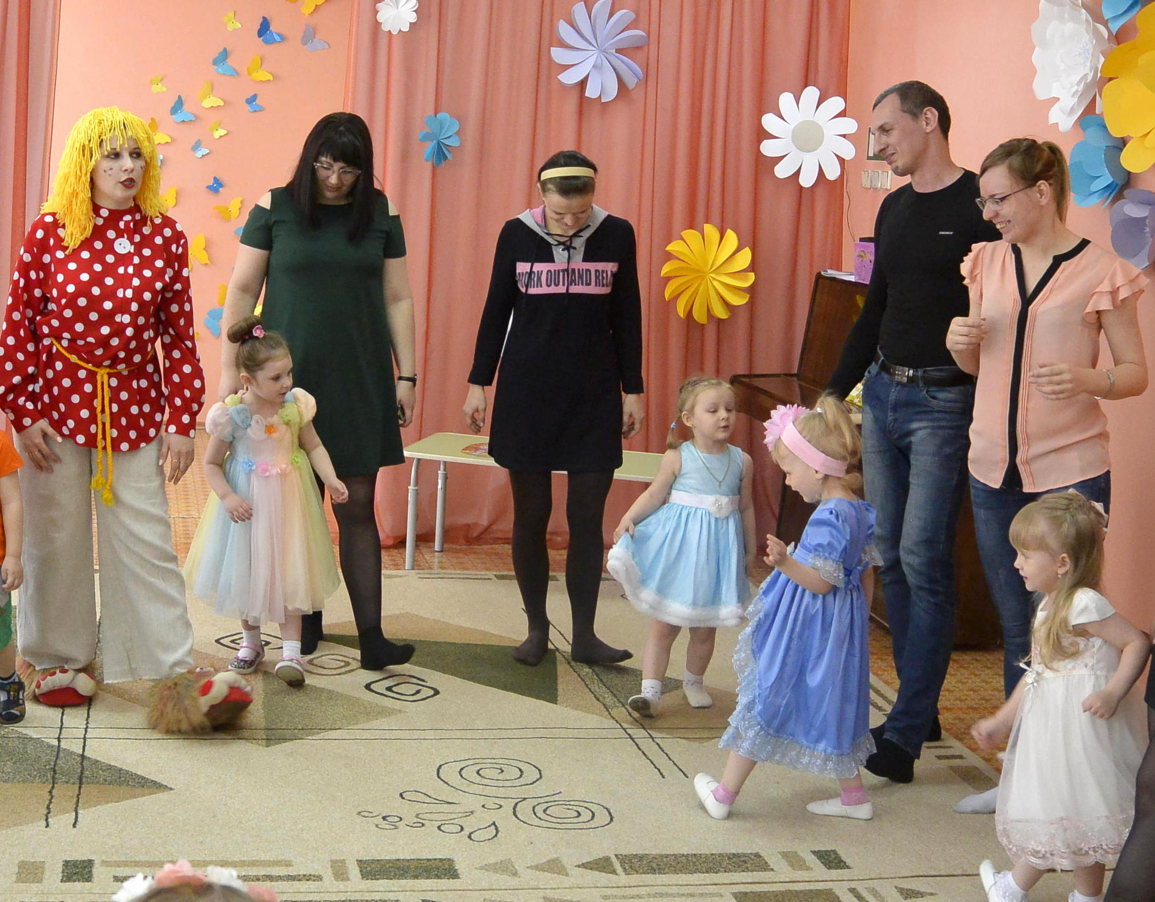
Перед воспитателем детского сада стоит не простая задача – научить ребёнка понимать все прекрасное в мире: природу, музыку.

Slide 8
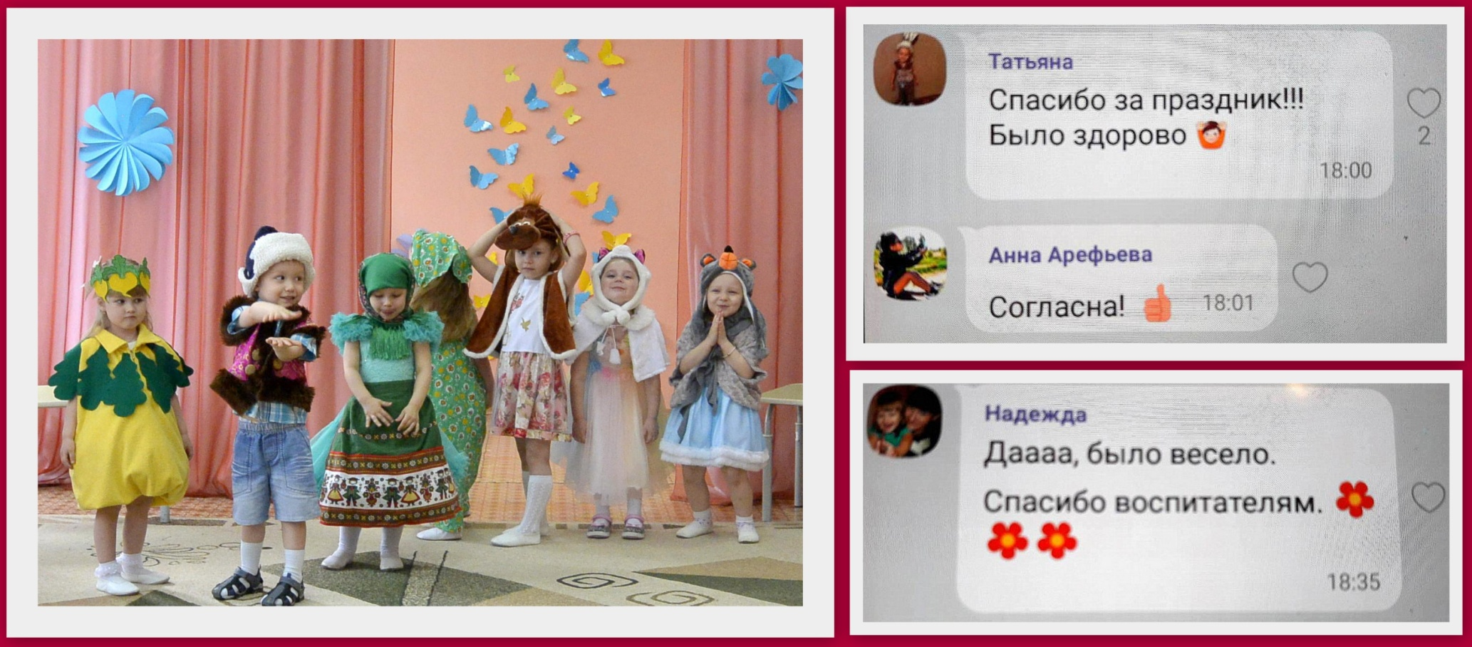
Воспитатель умеет шить, петь, играть вместе с детьми.

Slide 9
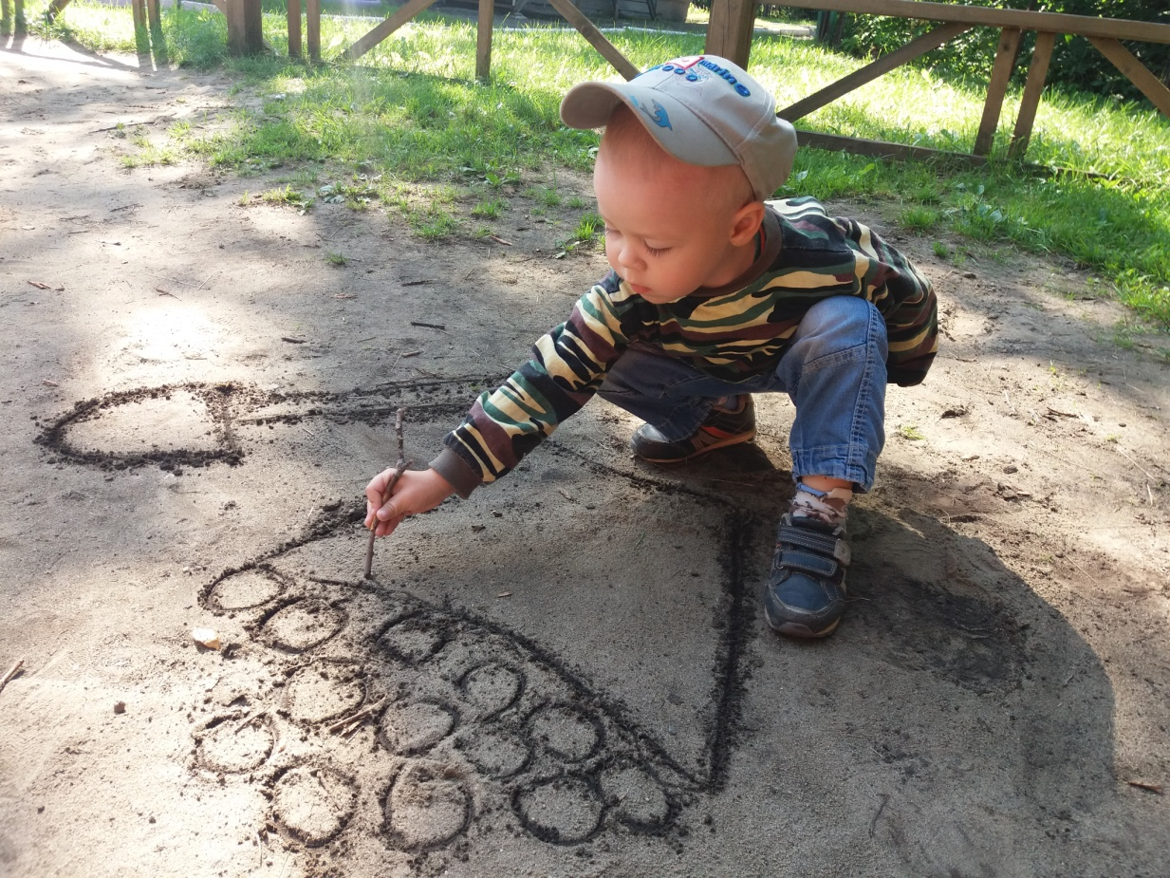
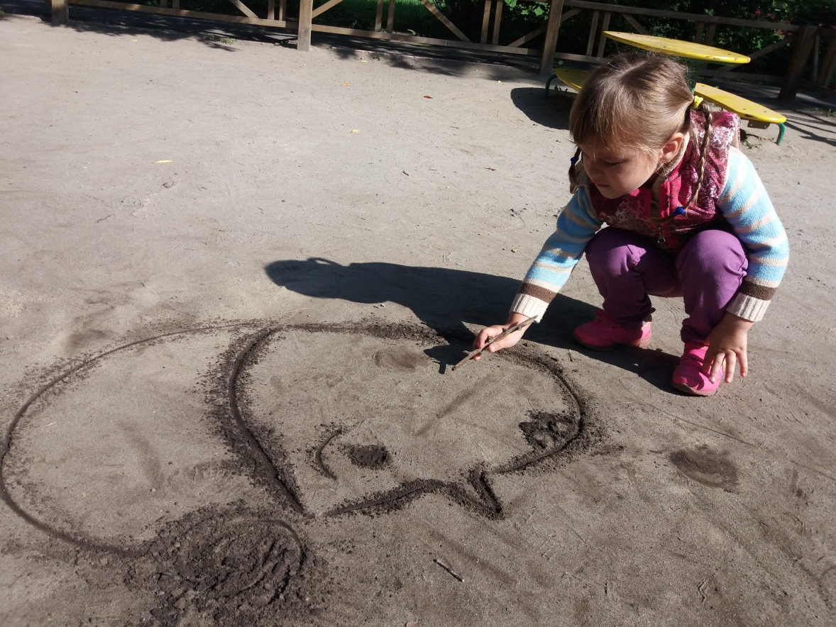
Учить их рисовать или принимать участие в обучающим весельям.

Slide 10
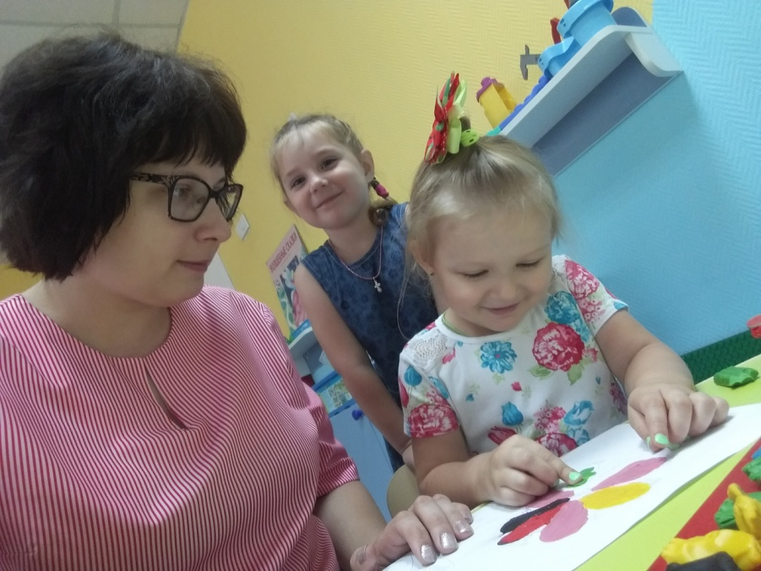
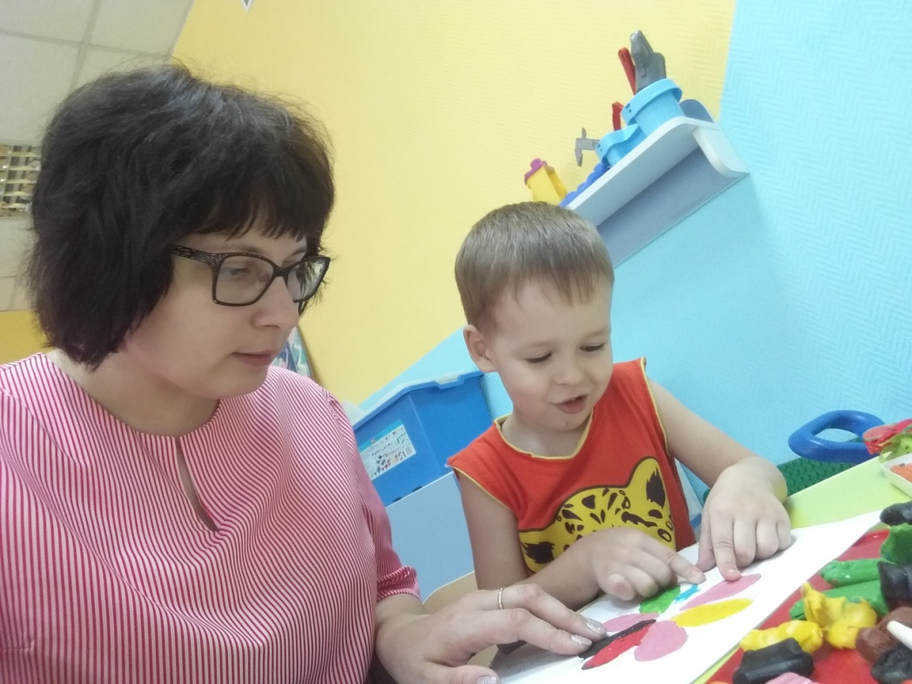
Он интересен детям и конечно же в первую очередь воспитатель
это психолог.

Slide 11
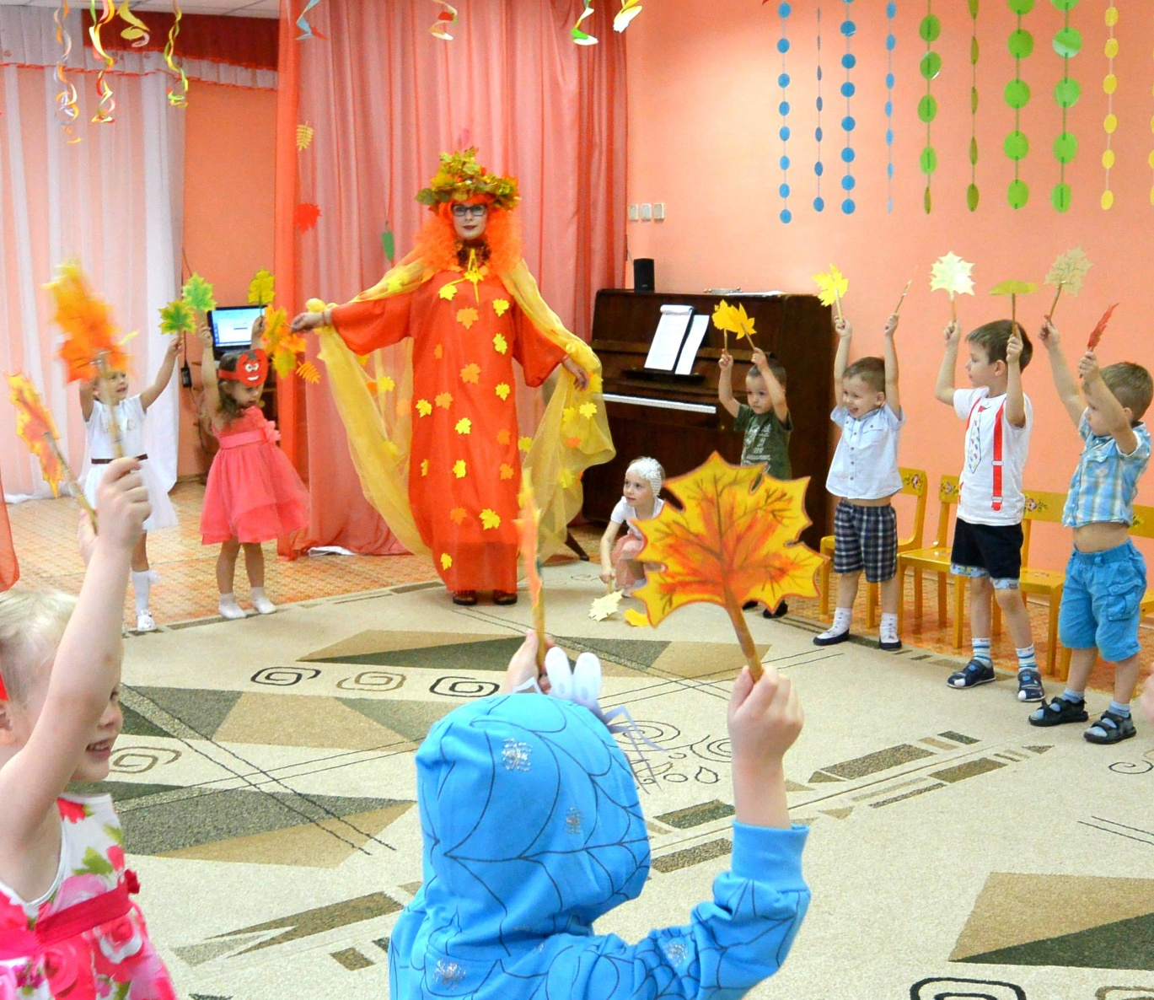
Ведь мудрый воспитатель мало запрещает и много играет.
Дети ведь живут в игре.

Slide 12
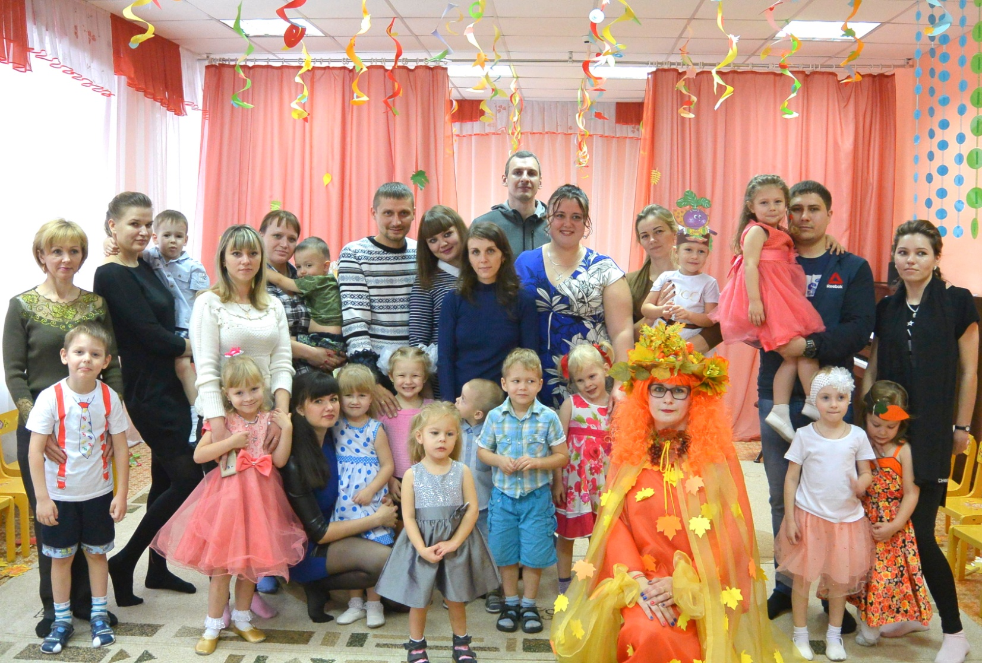
Наши дети окружены заботой взрослых, которые постоянно находят что-то новое, чем можно порадовать детей.

Slide 13
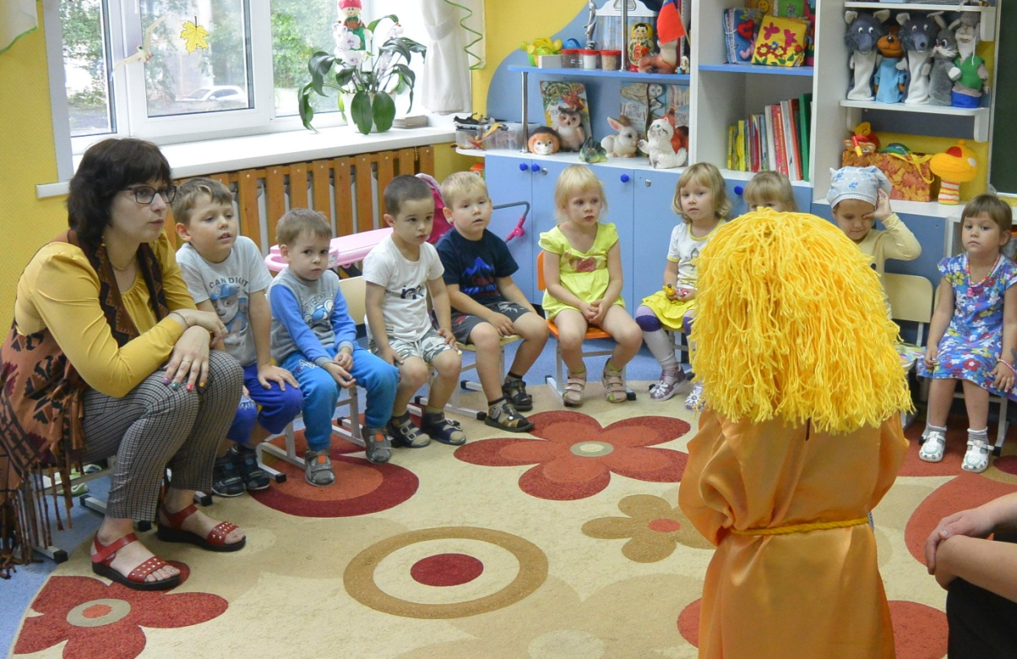
Воспитатель не только организует работу детского коллектива в целом, но личные взаимоотношения детей между собой.

Slide 14
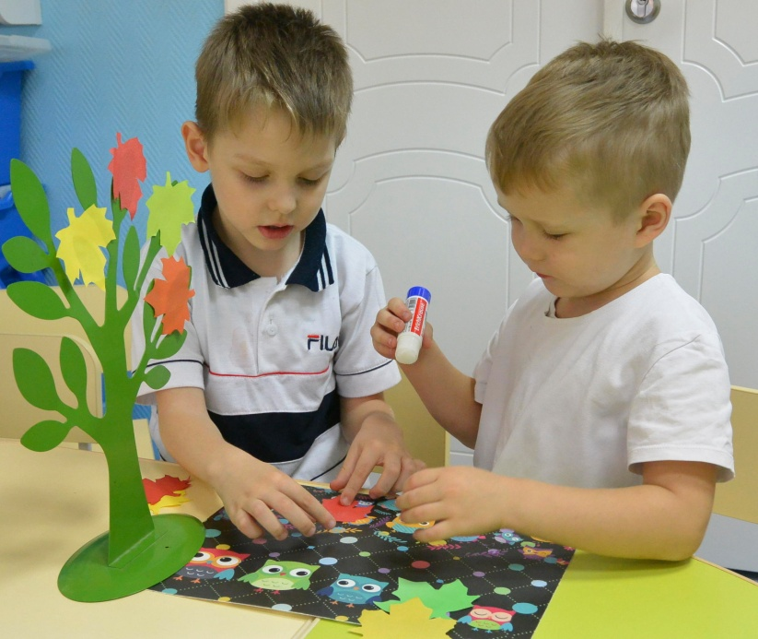
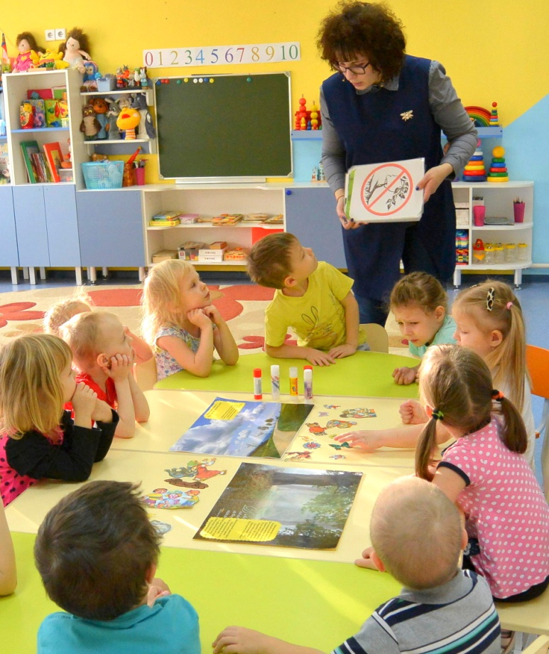
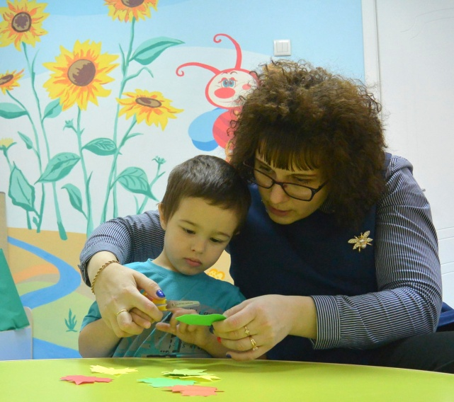
В профессии воспитателя главное –
это любовь к детям, любить просто так и отдавать свою частичку сердца.

Slide 15
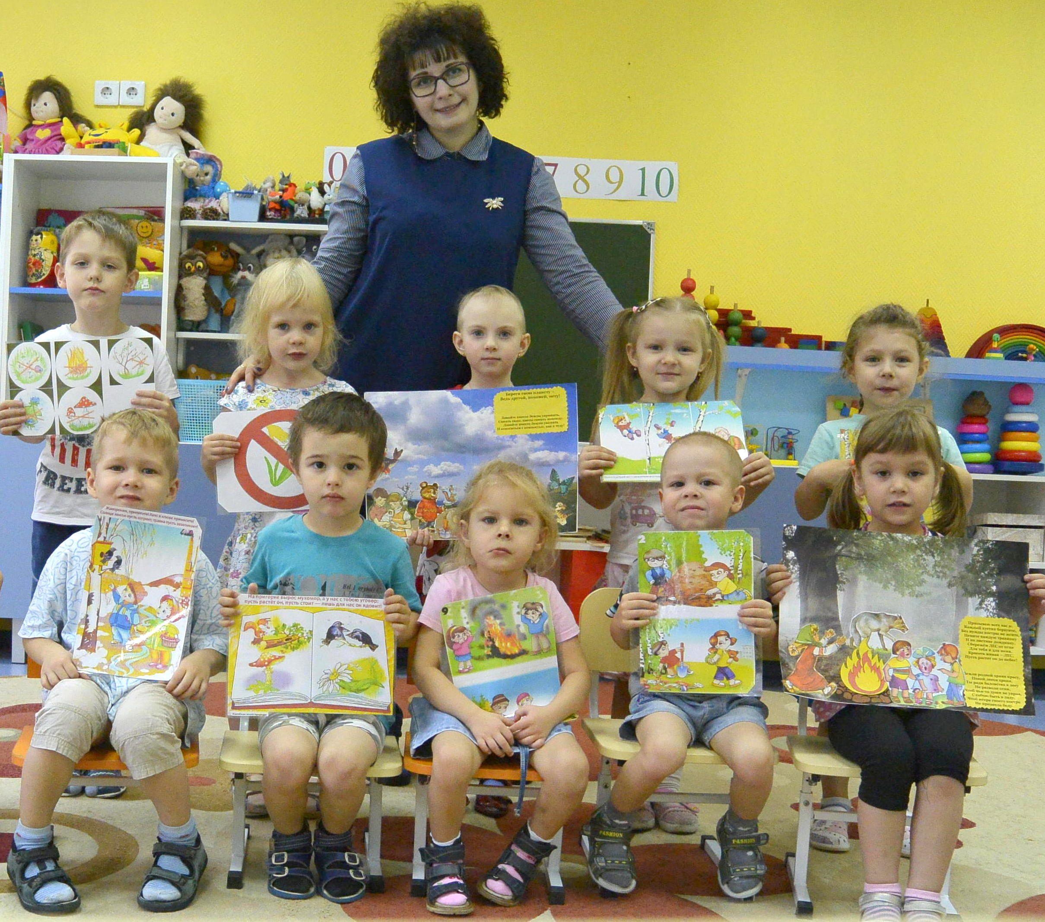
Воспитатель должен совершенствовать своё мастерство, используя достижения педагогической науки и передовой практики. Должен идти вперед, осваивать инновационные технологии, нетрадиционные методы, но и не должен забывать доброе старое.

Slide 16
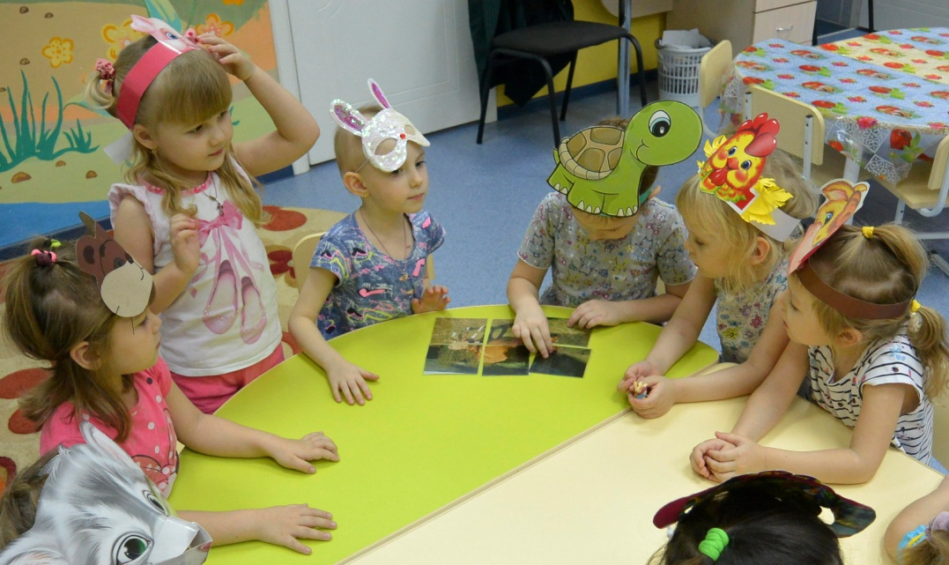
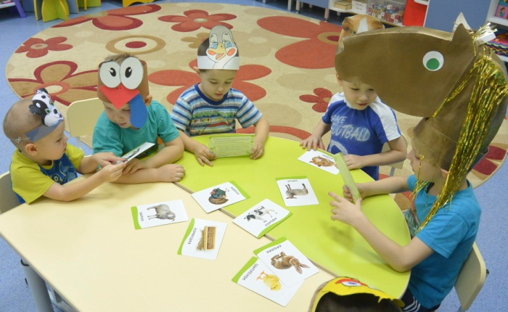
Действительно трудно быть воспитателем, но когда утром к тебе радостно бегут дети и когда ты слышишь,
как они делятся своими
новыми знаниями,
когда видишь эту чистоту
в каждом маленьком человечке
понимаешь, что не ошиблась в выборе профессии.
Мне кажется такой отдачи больше не даёт ни одна профессия.

Slide 17
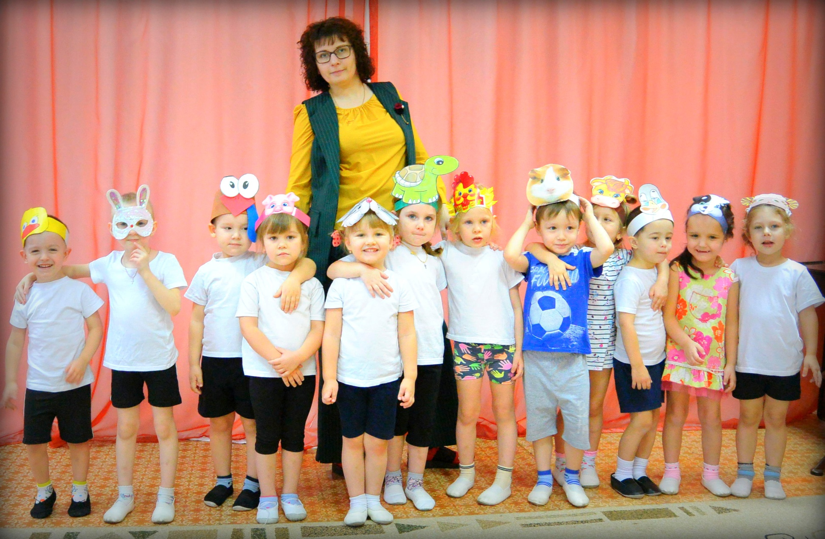
Нужно любить их как собственных детей и только тогда тебя будут любить дети.

Slide 18
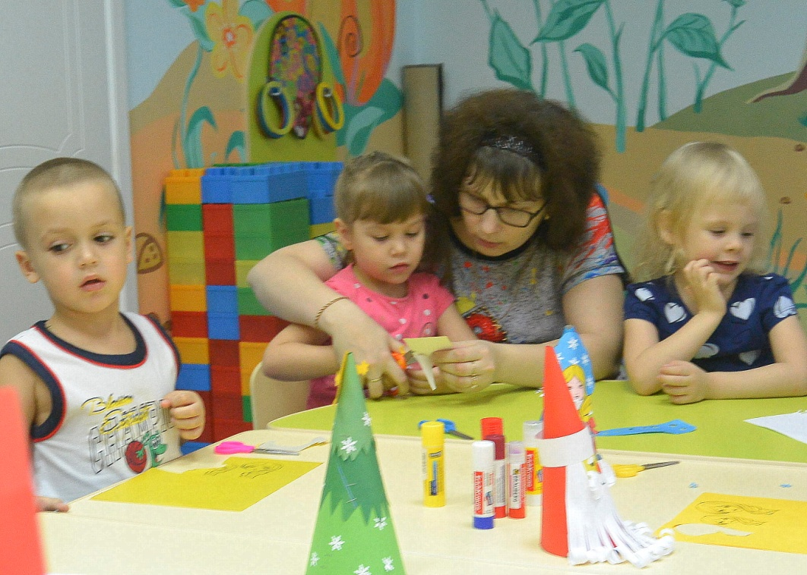
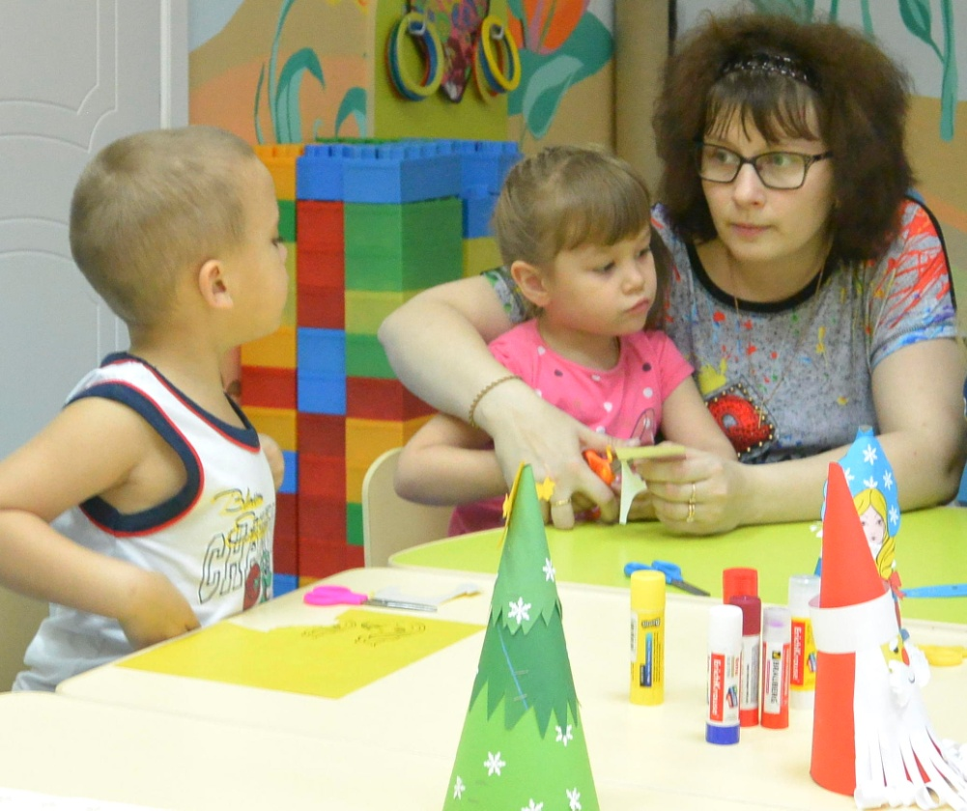
Воспитатель должна создать
спокойную обстановку, где дети будут играть, рисовать, лепять и танцевать. Детям здесь должно быть тепло, весело и уютно.
Воспитатель должен найти подход к каждому ребёнку.

Slide 19
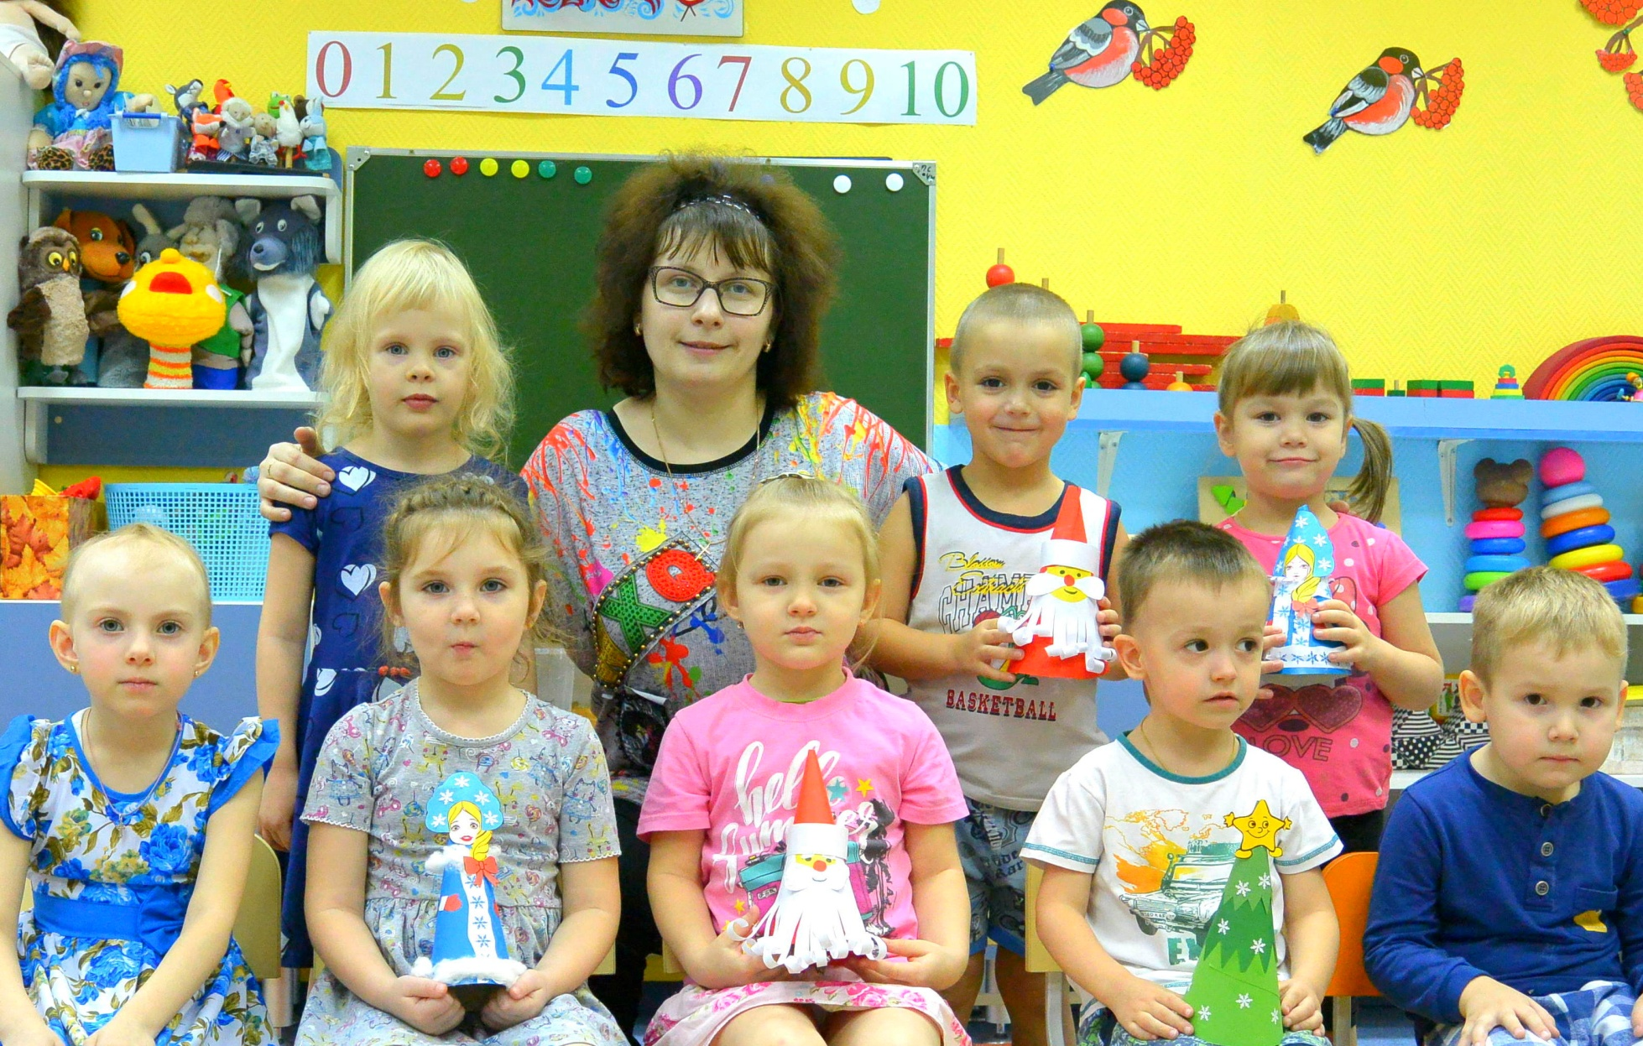
Воспитателю необходимы разнообразные знания, чтобы удовлетворять любознательность современного ребенка, помогать познавать окружающий мир.

Slide 20
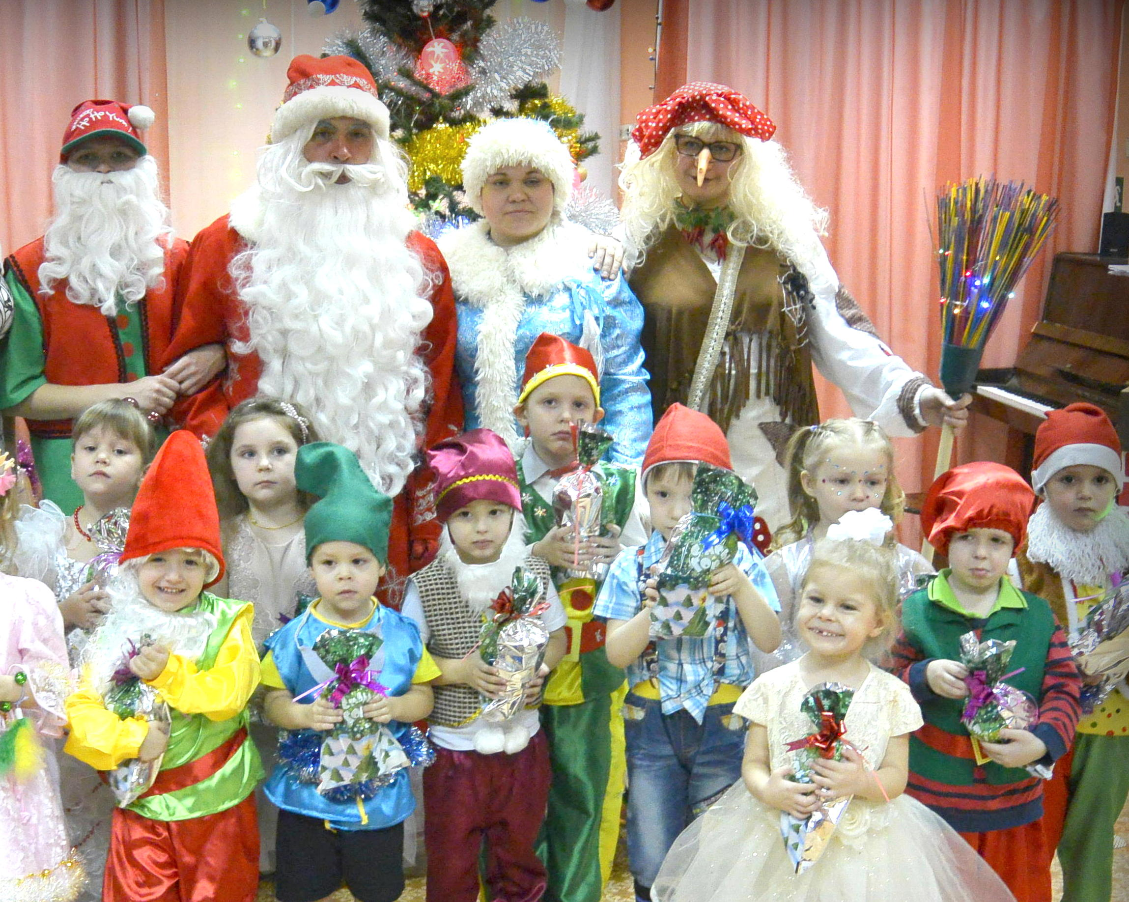
Спасибо за внимание!

